Slide 1

2026

Slide 2


«КОМАНДА»
2026

Slide 3

2026

Slide 4

ПРОБЛЕМА
2026

Slide 5

ОПИСАНИЕ ПРОДУКТА
И ТЕХНОЛОГИИ
2026

Slide 6
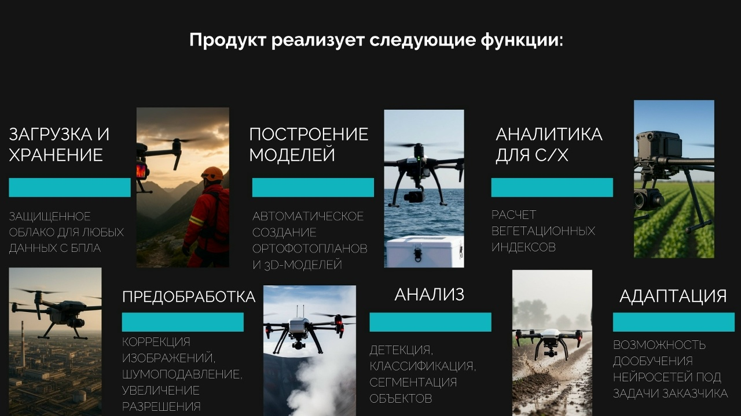
ОПИСАНИЕ ПРОДУКТА
И ТЕХНОЛОГИИ
2026

Slide 7
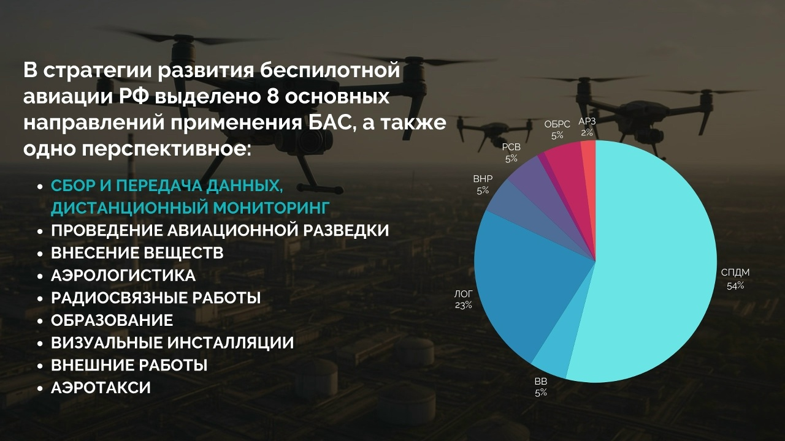
АКТУАЛЬНОСТЬ
2026

Slide 8

АКТУАЛЬНОСТЬ
2026

Slide 9
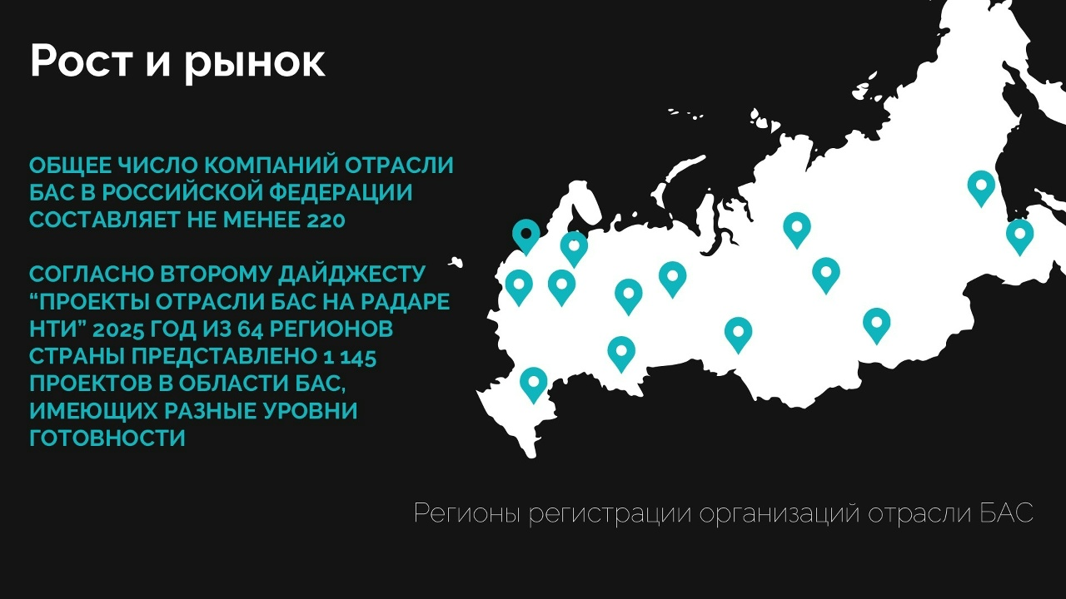
АНАЛИЗ РЫНКА
2026
Notes:
Опционально.

Slide 10
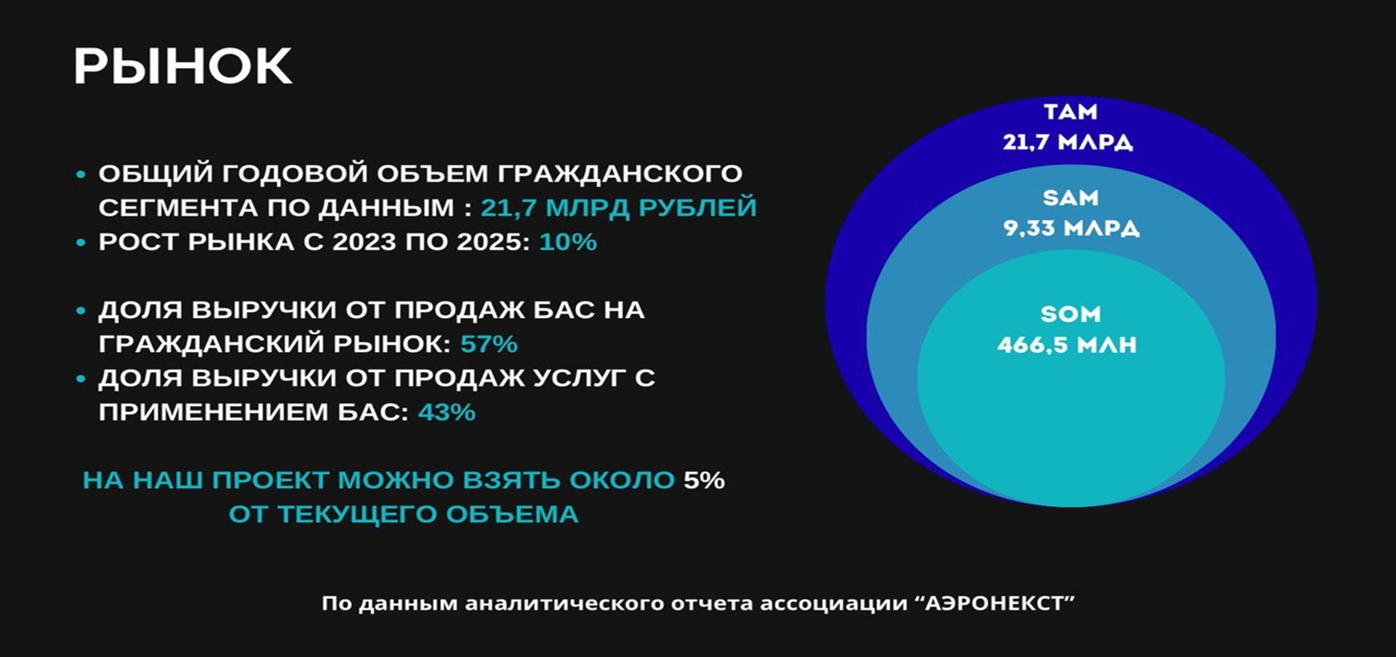
АНАЛИЗ РЫНКА
2026
Notes:
Опционально.

Slide 11
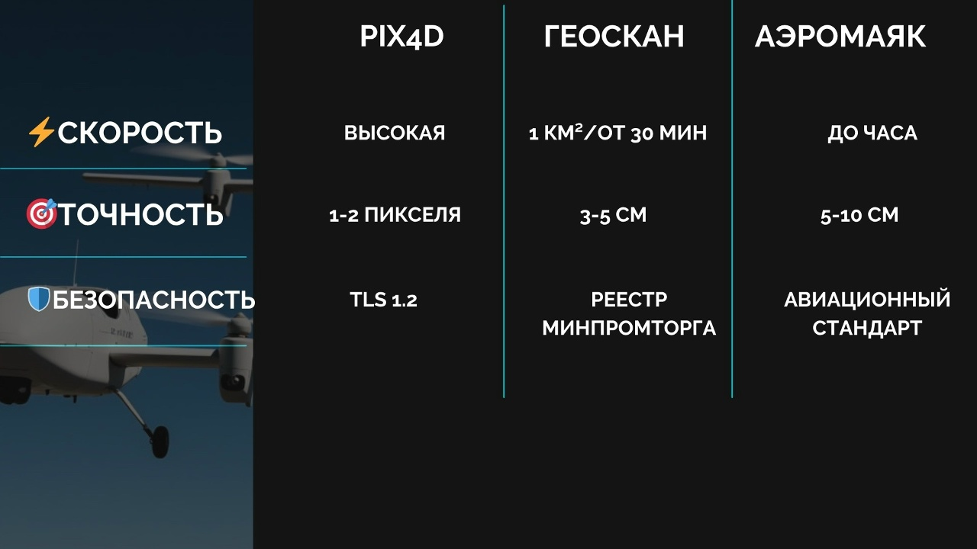
АНАЛИЗ КОНКУРЕНТОВ
2026
Notes:
Опционально.

Slide 12
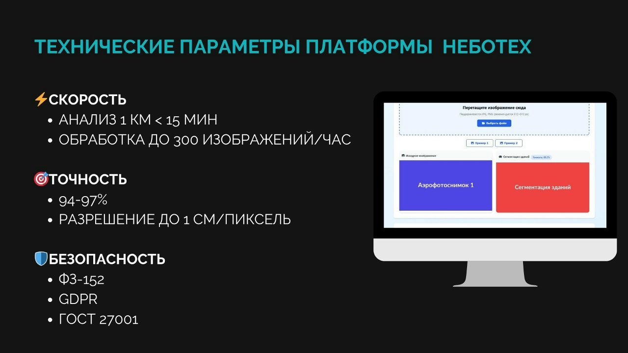
АНАЛИЗ КОНКУРЕНТОВ
2026
Notes:
Опционально.

Slide 13
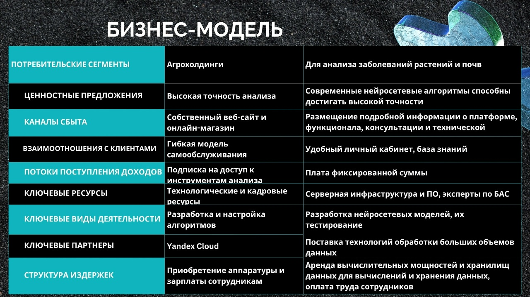
БИЗНЕС-МОДЕЛЬ
2026
Notes:
Опционально.

Slide 14

ТЕКУЩИЕ РЕЗУЛЬТАТЫ
2026

Slide 15
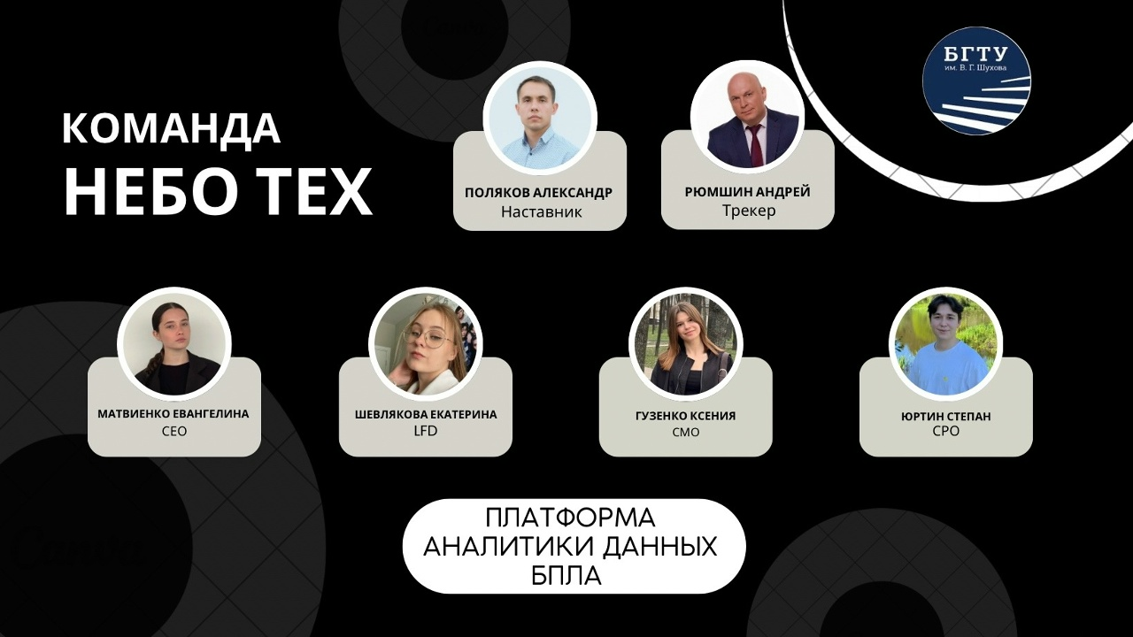
КОМАНДА
2026

Slide 16

КОНТАКТЫ
2026

